Slide 1
Fremtiden for OS
OS! Lektion 5

Slide 2
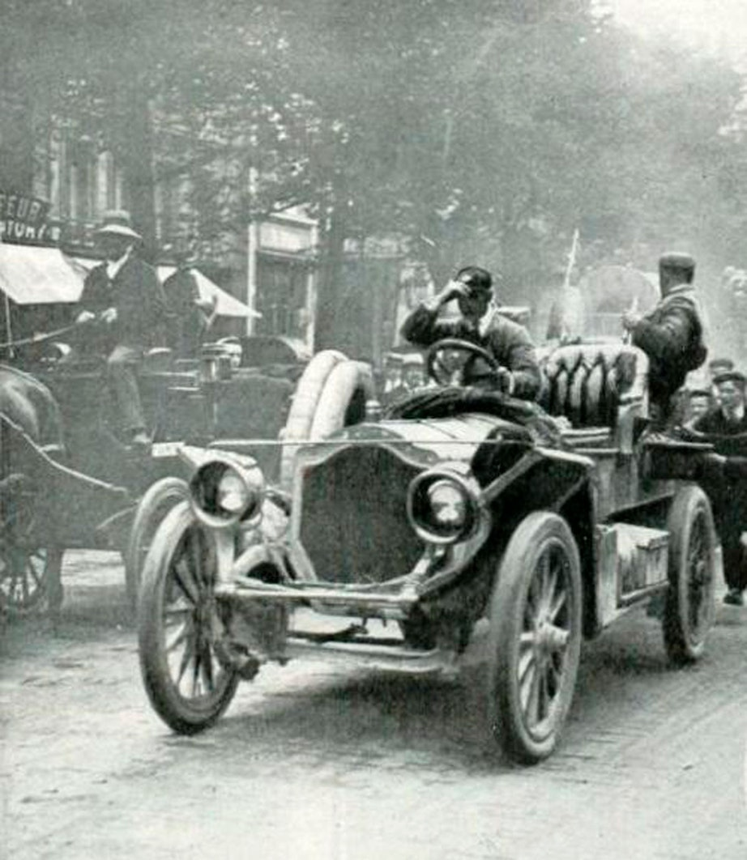
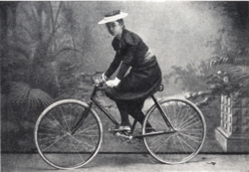




Hvem bestemmer, at det skal være sådan?
Hvilke forandringer skal løses til hverdag?
Da den første bil kom til Danmark i 1896 fandtes der ingen regler. Alle måtte køre. De skræmte heste, og ramte ind i huse og fodgængere.
Hvilke forandringer kræver nye opfindelser eller love?
Mange mente ikke, at kvinder burde cykle. Det passede ikke med tidens normer. Nogle læger påstod, at rystelserne skadede skelettet, eller pigers evne til at føde børn.
I fremtiden kom der lyskryds, elbiler, cykelstier, og børn lærte færdselsregler mens de var små. Køretøjer havde gjort fremtiden bedre på nogle måder, men også skabt nye problemer.

Slide 3
Skal problemerne angribes i det nære eller i det fjerne?
Alt det indhold vi kan se online fra fx influencere og andre børn/unge påvirker hvad vi føler er ‘godt’ eller ‘normalt’
Apps er designet, så brugerne tit gør meget mere, end vi har planlagt
Det børn/unge oplever online kan være usynligt for deres voksne eller deres klasse
Det skal løses til hverdag
(nær på os)
Begge dele
Det skal løses med love eller ved at ændre teknologien
(fjernt fra os)
Hvem kan
gøre det?
Hvem kan
gøre det?

Slide 4
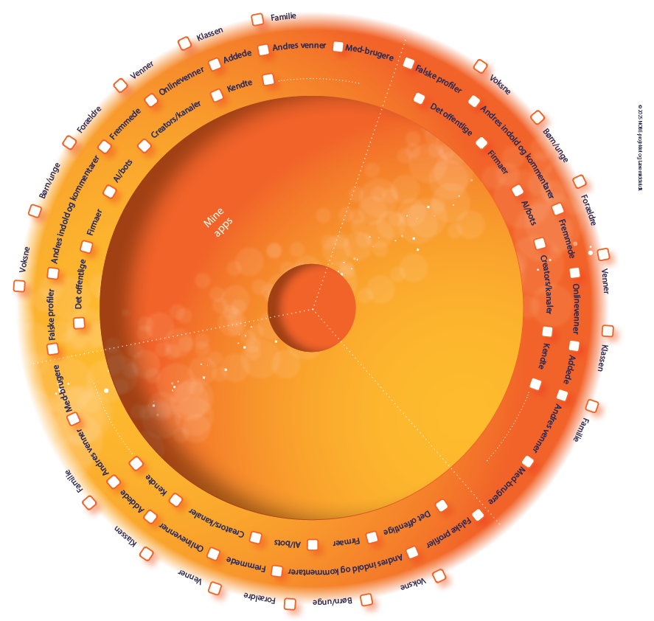






I dag skal vi lave anbefalinger til en god digital fremtid
Hvem bestemmer egentlig i vores digitale liv?
Hvad vil vi gerne fortælle dem?
Notes:
Kort intro til dagens aktivitet – vi skal tænke på fremtiden, og hvad vi ville ønske at der kunne laves om
Forestil jer at både andre børn/unge, jeres forældre, statsministrene i EU og cheferne for de store tech-firmaer skal høre jeres råd.
[Der skal gerne være 60 minutter tilbage nu]

Slide 5
Step 1: Hvilke problemer kan vi se? Hvad er det gode i en nutid og fremtid med skærme?
Hver gruppe tager et emne fra OS

Slide 6
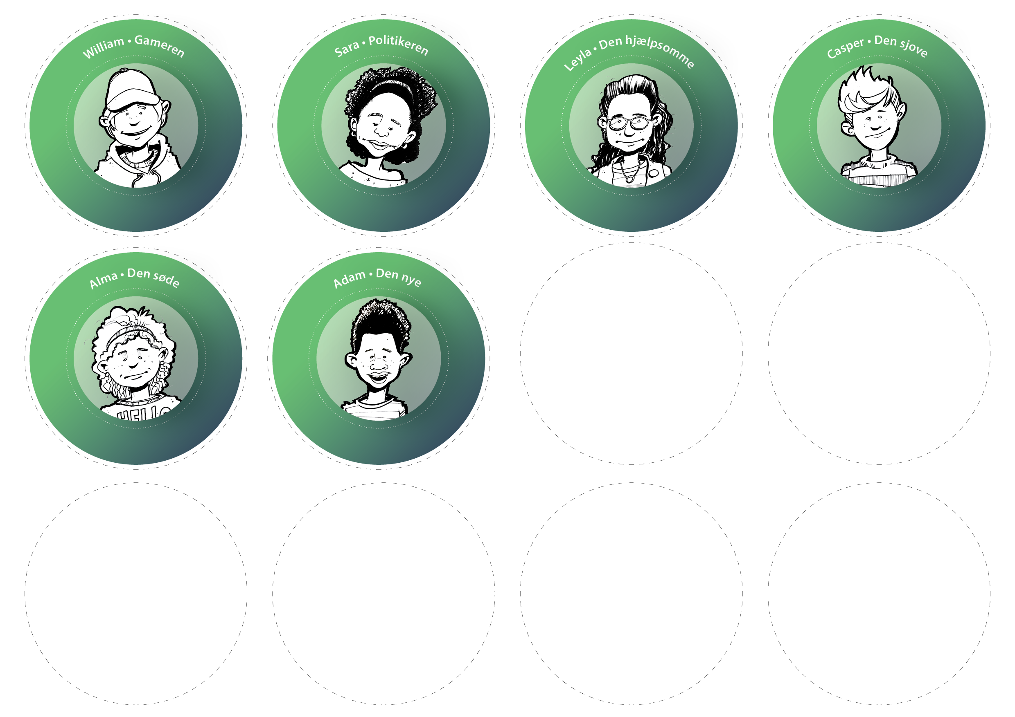
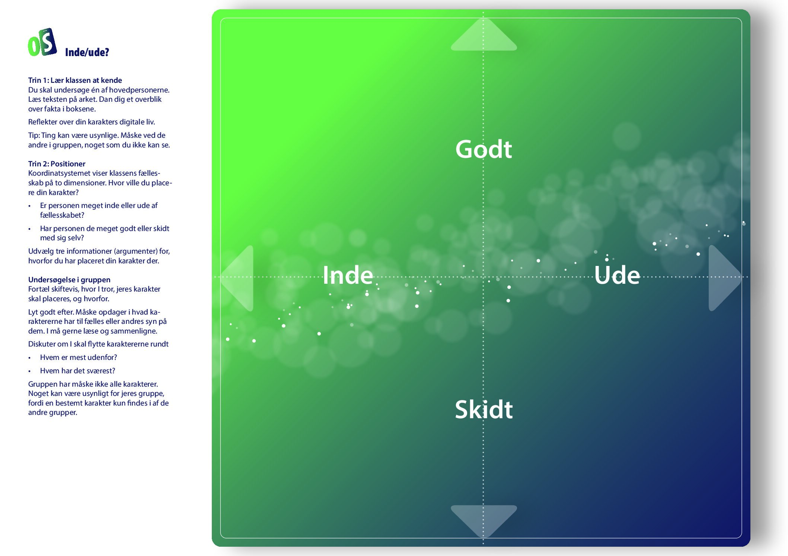
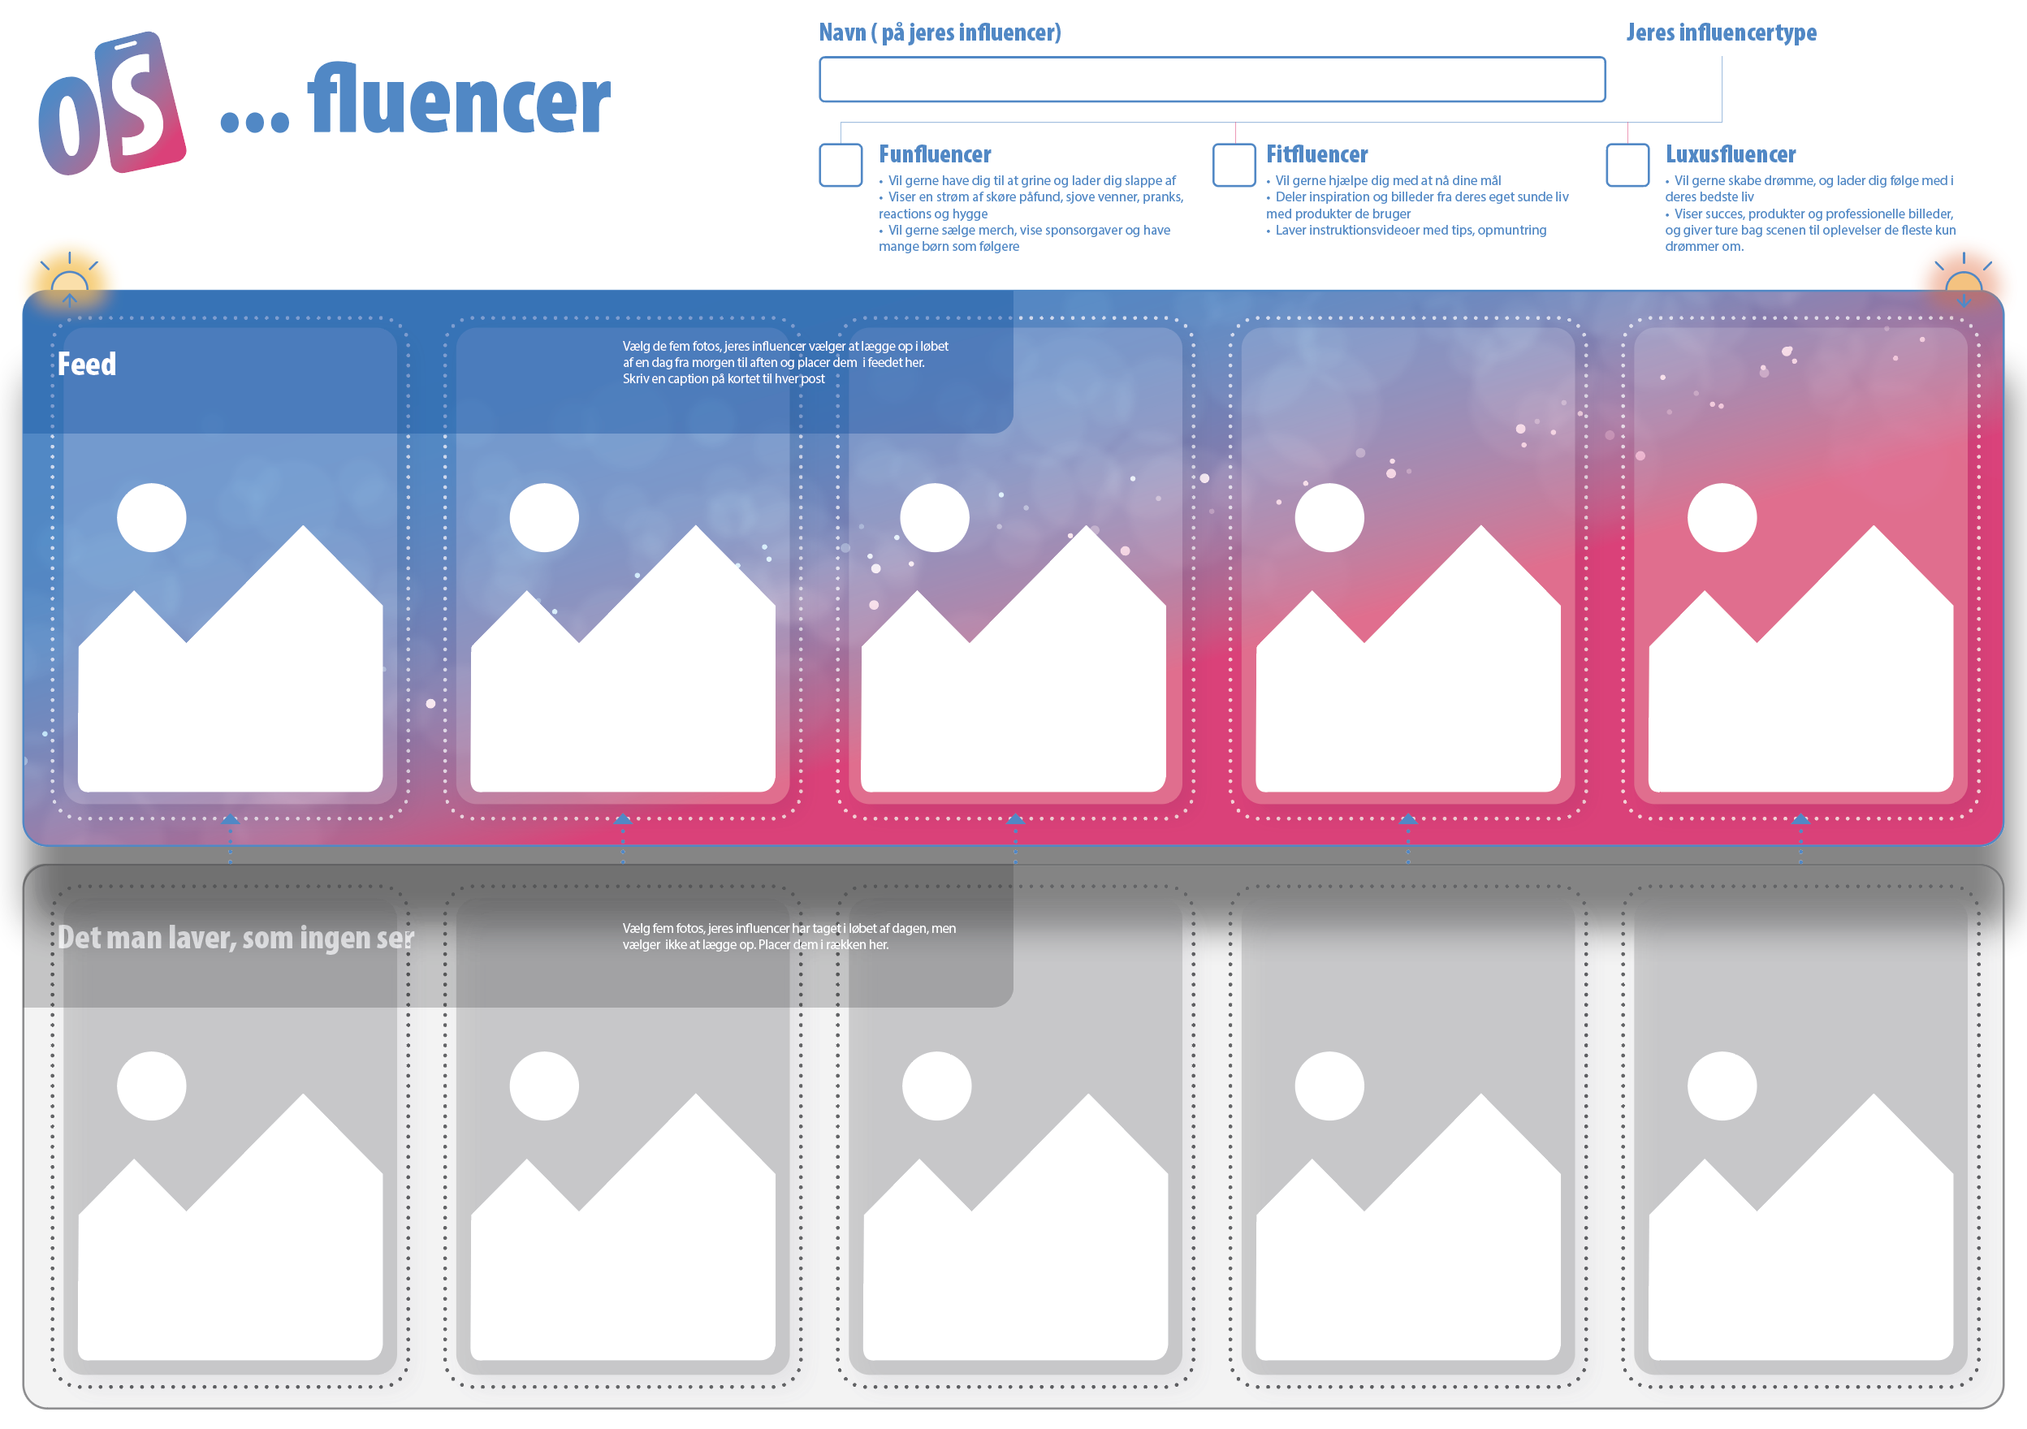
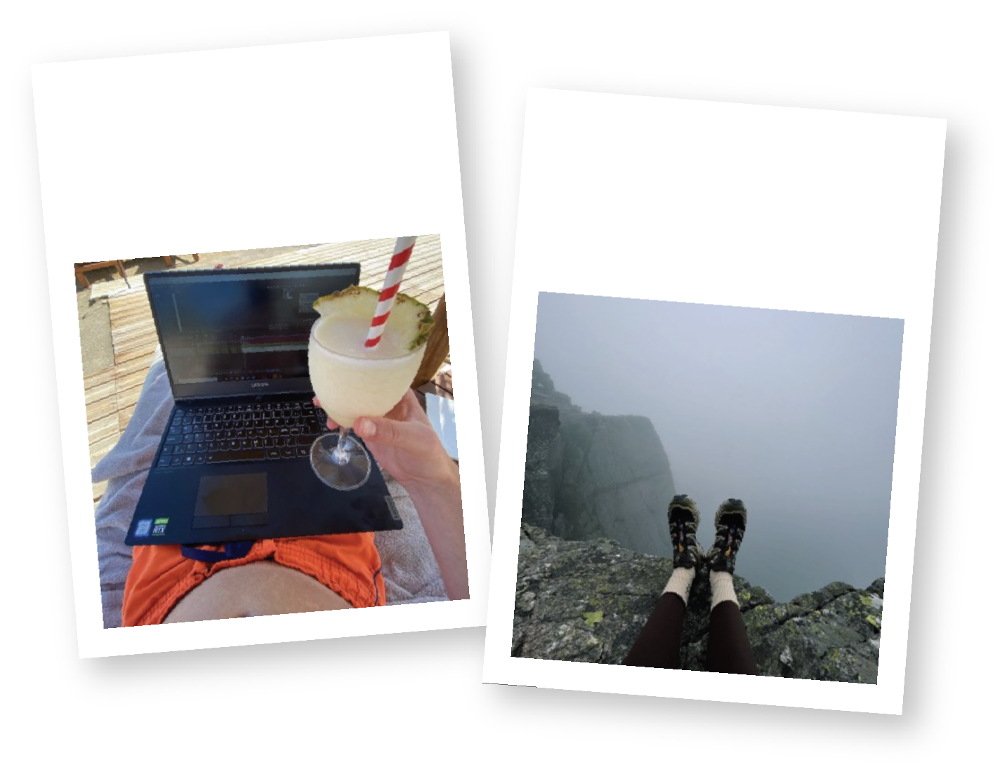
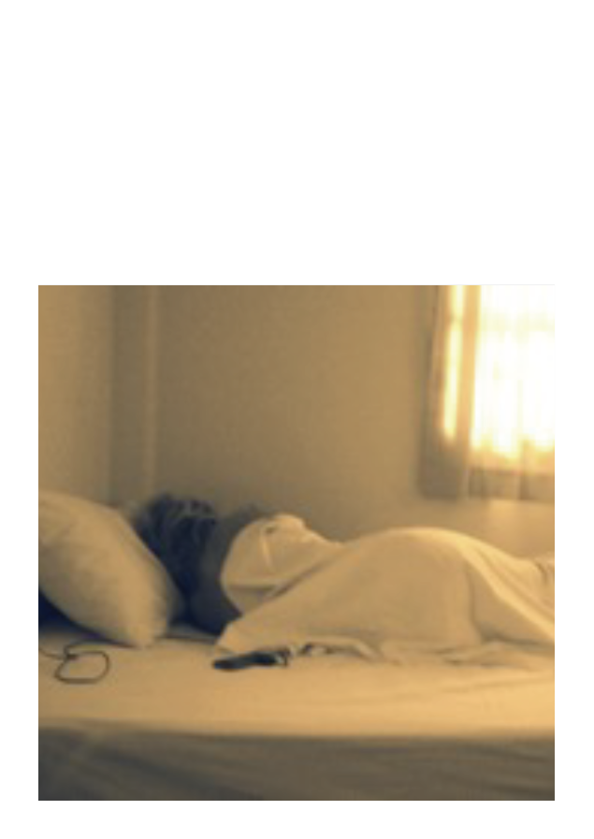
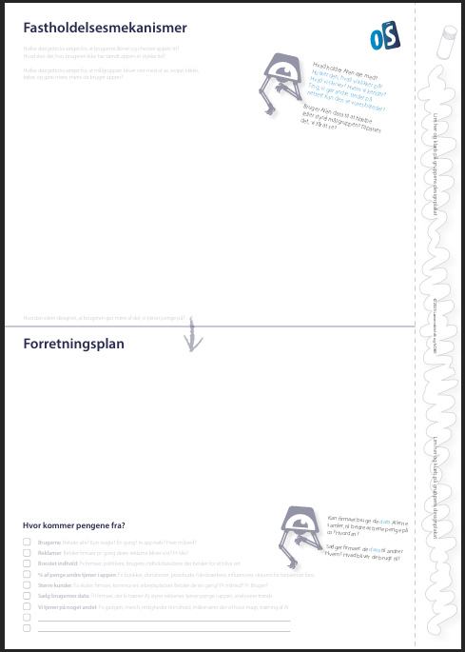

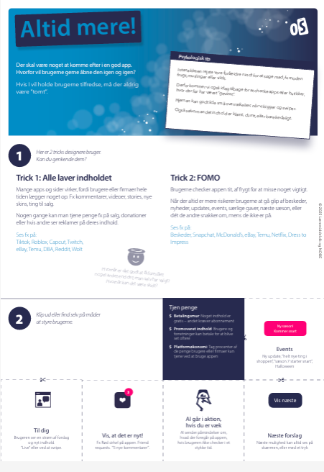
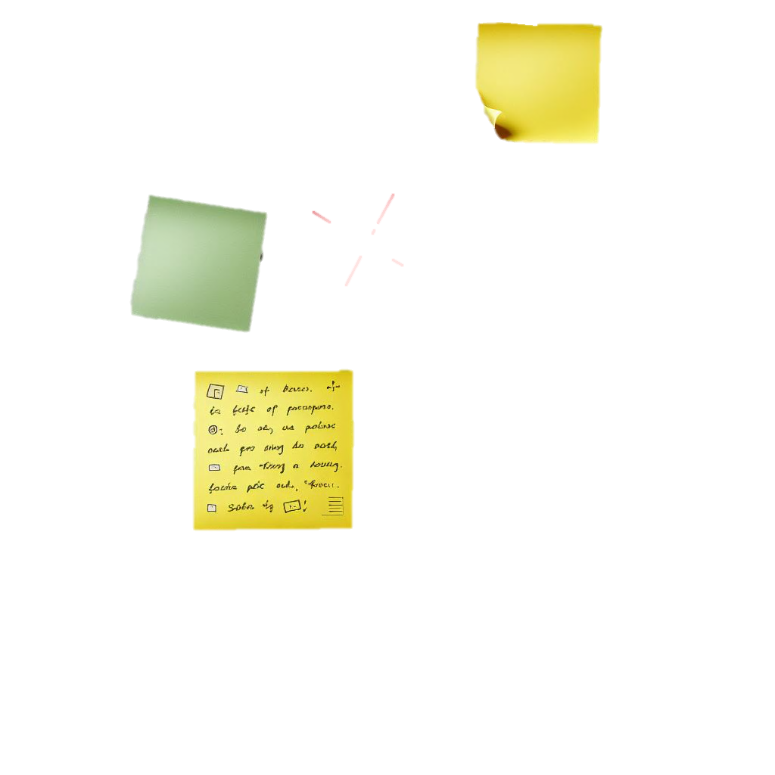
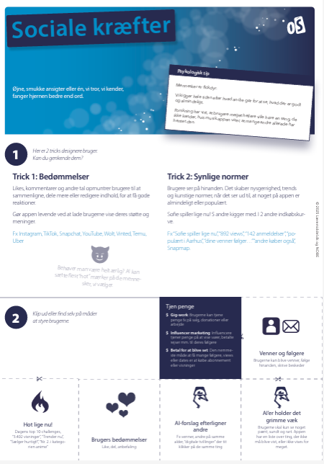
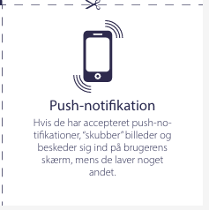
”Usynlige kriser og usynlig støtte”
Konflikt og ude-
lukkelse i en klasse.
Alene med svære oplevelser, og hjælpen i vores verden.
Lav en brainstorm over gruppens emne
Hvilke problemer kan I huske? Hvad er det positive? Hvad kender I fra jeres eget liv?
”Kunstige normer”
Influencere og delt indhold.
Det vi ser, og det vi ikke ser. Hvad man tror er ægte eller muligt.
Så skal der slappes af! #blessed
Problemer
Det gode
”Hvem styrer? ”
Designtricks i apps, og forretningen bag.
Det vi gør på skærmen, men ikke selv har planlagt.
Notes:
Gruppearbejde: 5-10 min
Klassesnak: 5 min til at fortælle om de problemer, de har skrevet, og hvorfor
Snak evt. om hvad man bør gøre, hvis man oplever problemet
Hver gruppe skal diskutere ét at de tre temaer fra lektion 2-3. Giv dem evt. deres produkter fra tidligere lektioner, få dem til at slå op i kontaktbogen, eller stik dem et nyt sæt til at hjælpe på hukommelsen.
Få dem til at tænke som myndige unge. Hvad kan give problemer eller kriser for nye børn, der kommer online, og som ikke ved så meget? Mindst tre problemer

Slide 7
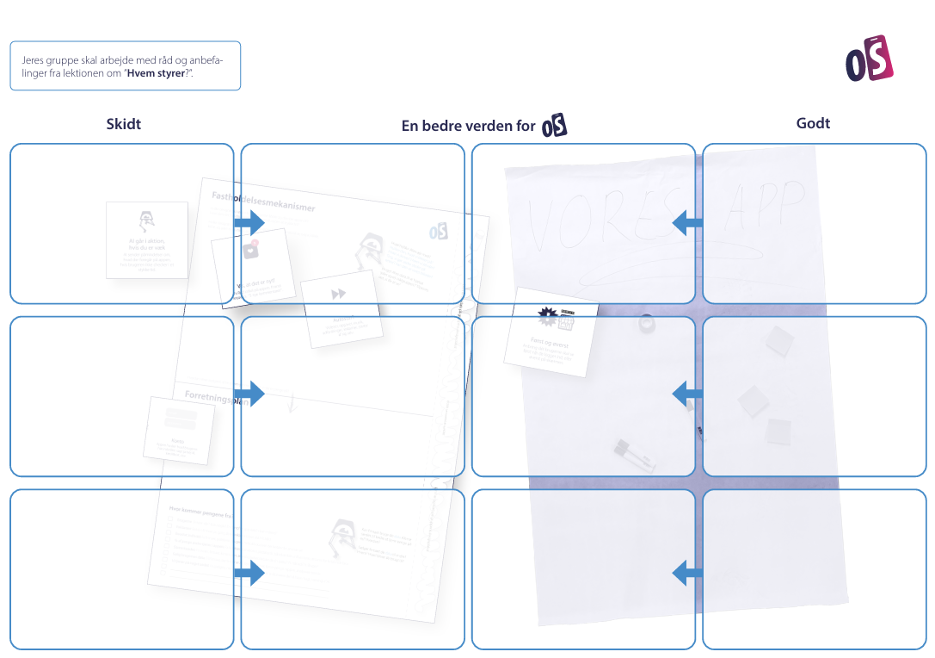
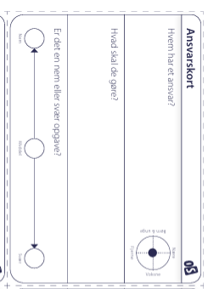
”Usynlige kriser og usynlig støtte”
Konflikt og ude-
lukkelse i en klasse.
Alene med svære oplevelser, og hjælpen i vores verden.
Vælg tre ting, I synes er et problem i et liv online
Fx noget man kan opleve, indhold der giver problemer, bestemte måder apps eller spil er designet
Vælg tre ting I synes er godt i et liv online
Fx noget nogen gør godt
Ç√
Så skal der slappes af! #blessed
”Kunstige normer”
Influencere og delt indhold.
Det vi ser, og det vi ikke ser. Hvad man tror er ægte eller muligt.
”Hvem styrer? ”
Designtricks i apps, og forretningen bag.
Det vi gør på skærmen, men ikke selv har planlagt.
Notes:
Gruppearbejde: 5-10 min
Klassesnak: 5 min til at fortælle om de problemer, de har skrevet, og hvorfor
Snak evt. om hvad man bør gøre, hvis man oplever problemet
Hver gruppe skal diskutere ét at de tre temaer fra lektion 2-3. Giv dem evt. deres produkter fra tidligere lektioner, få dem til at slå op i kontaktbogen, eller stik dem et nyt sæt til at hjælpe på hukommelsen.
Få dem til at tænke som myndige unge. Hvad kan give problemer eller kriser for nye børn, der kommer online, og som ikke ved så meget? Mindst tre problemer

Slide 8
Step 2: Hvordan kan problemerne løses i fremtiden? Hvordan kan det gode blive almindeligt, og hvad kan gøre fremtiden bedre?

Slide 9
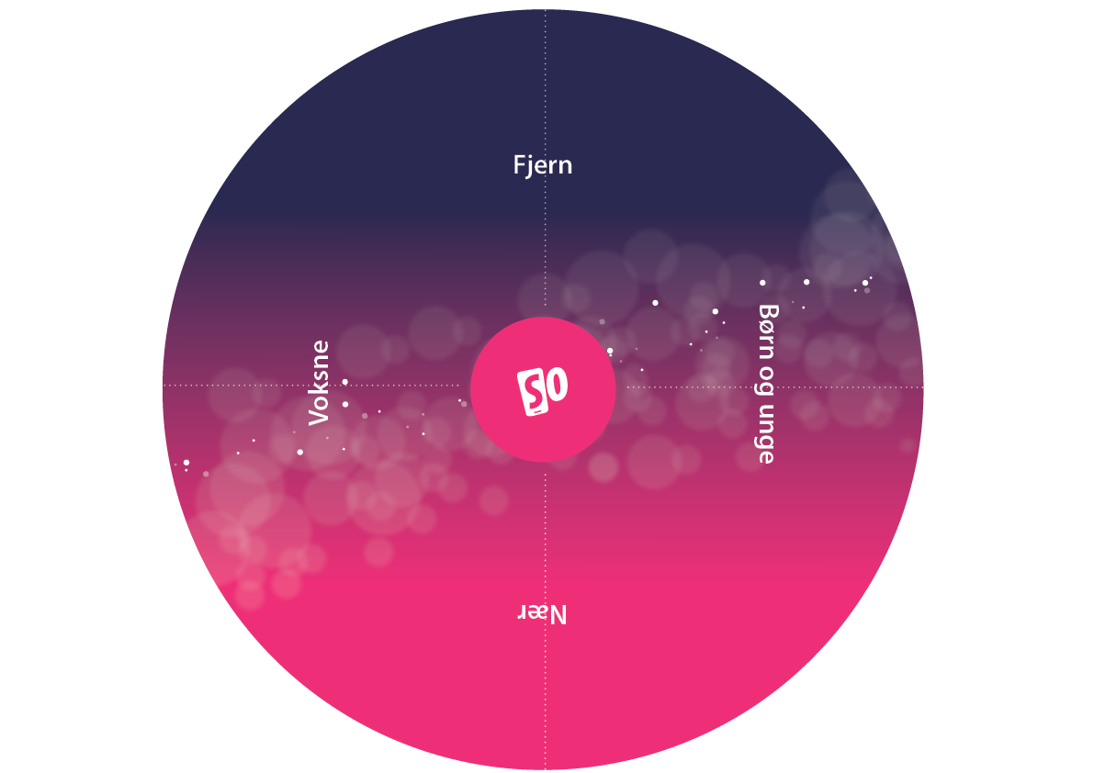
Fx politikere,
andre brugere og
gamere, dem der laver indhold, app-designere, firmaer der tjener penge online
Hvordan kan voksne og dem der bestemmer
være med til at forme et godt digitalt liv?
Hvordan kan børn og unge selv være med til at forme et godt digitalt liv?
Fx os selv, vores venner, vores forældre, vores lærere, vores skole,
dem vi laver ting
med olnline
Notes:
Gå op til ”step 3”

Slide 10

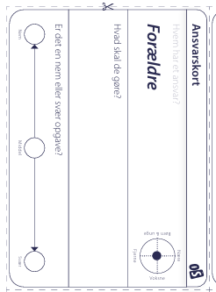
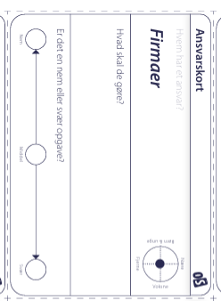
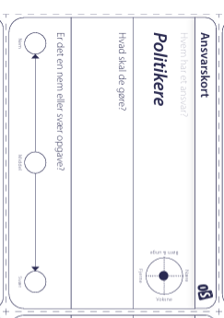
Lav stakke af ansvarskort til de gode og dårlige ting I har skrevet
Hvordan kan problemet løses?
Hvordan kan det gode blive bedre?
Vælg tre ting, I synes er godt
Vælg kort: Hvem skal gøre noget?
Hvem er det, der kan gøre livet online bedre? Hvad skal de gøre? Skriv gode idéer.
Hvem bestemmer? Hvem er nærmest? Hvem er (med)skyldige i det dårlige?
Hvem gør allerede noget godt? Hvad kan man lære af det? Hvordan får vi mere af det gode?
Tror i det er nemt eller svært for dem? Sæt kryds.
Ç√
TiL smÅ
0-KLAssER
Så skal der slappes af! #blessed
”Kunstige normer”
Influencere og delt indhold.
Det vi ser, og det vi ikke ser. Hvad man tror er ægte eller muligt.
VIS BØRNENE DUMME TING I SER PÅ INSTA. SÅ VIL DE MÅSKE OGSÅ SNAKKE MED JER, OM NOGET DE SER, NÅR DE BLIVER STORE
x
GØR DER FORBUDT AT
”Hvem styrer? ”
Designtricks i apps, og forretningen bag.
Det vi gør på skærmen, men ikke selv har planlagt.
x

Slide 11
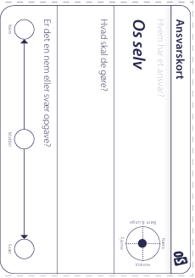
Hvordan skal fremtiden se ud for nye børn, der snart får skærme?
Hvad vil vi gene have, at vores voksne eller venner gør anderledes?
Ansvar: Hvordan kan problemet løses?
”Usynlige kriser og usynlig støtte”
Konflikt og ude-
lukkelse i en klasse.
Alene med svære oplevelser, og hjælpen i vores verden.
Ansvar: Hvordan kan det gode blive bedre?
Vælg mindst et ansvarskort til hver ting i har skrevet: Hvem skal gøre noget?
Ç√
Ç√
Så skal der slappes af! #blessed
”Kunstige normer”
Influencere og delt indhold.
Det vi ser, og det vi ikke ser. Hvad man tror er ægte eller muligt.
Problem
fra vores emne
Problem
fra vores emne
Problem
fra vores emne
God ting
fra vores emne
God ting
fra vores emne
God ting
fra vores emne
”Hvem styrer? ”
Designtricks i apps, og forretningen bag.
Det vi gør på skærmen, men ikke selv har planlagt.
Notes:
Gruppearbejde: 5-10 min
Klassesnak: 5 min til at fortælle om de problemer, de har skrevet, og hvorfor
Snak evt. om hvad man bør gøre, hvis man oplever problemet
Hver gruppe skal diskutere ét at de tre temaer fra lektion 2-3. Giv dem evt. deres produkter fra tidligere lektioner, få dem til at slå op i kontaktbogen, eller stik dem et nyt sæt til at hjælpe på hukommelsen.
Få dem til at tænke som myndige unge. Hvad kan give problemer eller kriser for nye børn, der kommer online, og som ikke ved så meget? Mindst tre problemer

Slide 12
Step 3: Klassens anbefalinger
Sendes til jeres voksne og dem der bestemmer

Slide 13
Fremtiden er både i morgen og om to år
Tænk på jer selv, og på små børn der snart får telefoner og computere

Slide 14
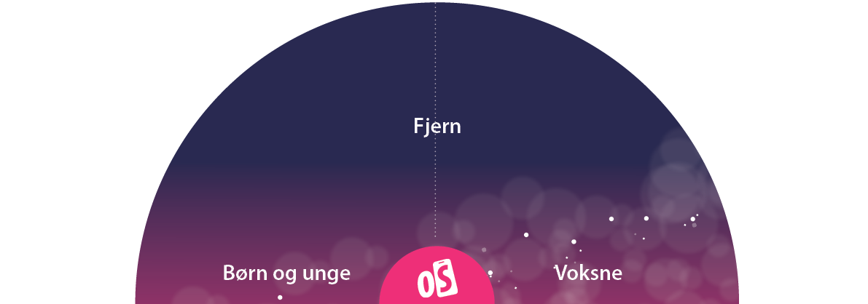
Hvad anbefaler vi at andre børn og unge gør, for at fremtiden online bliver bedre?
Hvad anbefaler vi at voksne og med magt fjernt fra OS gør, for
at fremtiden online bliver bedre?
Gem og send

Slide 15
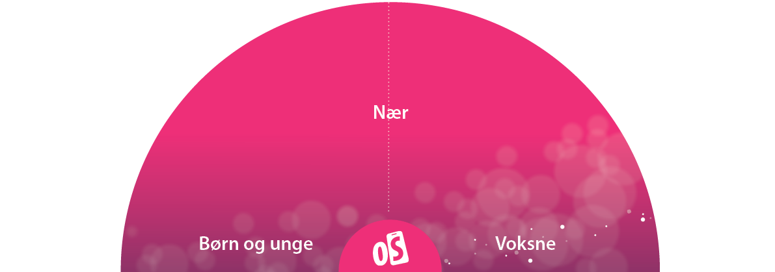
Hvad anbefaler vi at børn og unge nær OS gør, for at fremtiden online bliver bedre?
Hvad anbefaler vi at voksne
nær OS gør, for at
fremtiden online bliver bedre?
vores forældre og lærere
også
os selv
Gem og send

Slide 16
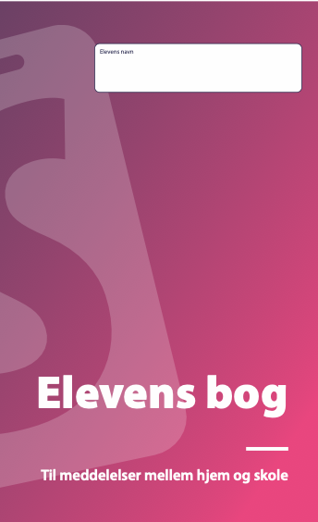
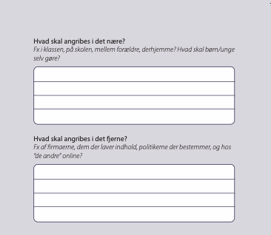
Elevens bog for sidste gang: Hvad skal de voksne tale om på næste forældremøde?!
Tag jeres noter og ansvarskort med hjem i bogen.
Hvad vil I gerne fortælle til jeres forældre?
Hvad skal jeres lærere gøre?
Notes:
5 min til debriefing​

Slide 17
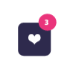
Husk at sende klassens budskaber.
Vi ses i fremtiden!

Slide 18
Ekstra slides til forældreaften i klassen

Slide 19
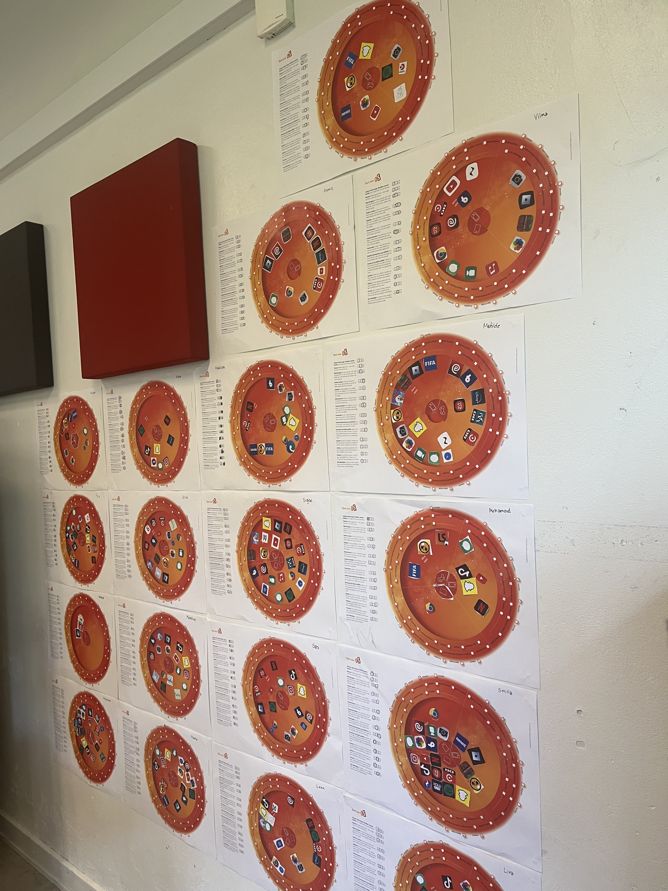

1. Præsentation af klassens anbefalinger og ønsker
2. Deling af erfaringer. Hvad har I lært af jeres børn? Hvad har læreren lært?
3. Hvad skal vi tage med videre, for at samarbejde om et godt fremtidigt onlineliv i klassen?
OS-forældreaften
Notes:
I sidste lektion samlede vi viden og anbefalinger for at tegne et godt digitalt verdenskort for fremtidens børn/unge
Eleverne har haft lektier med hjem til at lave med med deres familie. Læreren har også taget noter om hvad, de har lært af eleverne og om klassens liv online sammen.

Slide 20
Ç√
Her er hvad klassen har
anbefalet os, hinanden,
og dem der bestemmer
ude i verden
Notes:
I sidste lektion samlede vi viden og anbefalinger for at tegne et godt digitalt verdenskort for fremtidens børn/unge
Eleverne har haft lektier med hjem til at lave med med deres familie. Læreren har også taget noter om hvad, de har lært af eleverne og om klassens liv online sammen.

Slide 21
Del jeres erfaringer ved bordet
Tænk på tiden siden efterårsferien, hvor klassen har haft OS-forløbet i skolen. Kig på lektierne i har lavet Elevens Bog
Har I lært noget af eller sammen med jeres børn, som var usynligt, ukendt eller svært at forstå for voksne?
Hvad har i lært om klassens digitale liv? Fx hvordan de er online sammen med andre? Oplevelser de har delt med jer? Hvad betyder deres apps og kanaler for dem?
Er der noget I vil gøre anderledes fremover, eller som klassens voksne skal være sammen om?
Vi har haft timer om at være sammen, youtubere og influencere, usynlig konflikt/udelukkelse online, og manipulerende app-design. Til sidst har klassen samlet deres anbefalinger til at skabe et bedre liv online i fremtiden.

Slide 22
Fx politikere,
andre brugere og
gamere, dem der laver indhold, app-designere, platforme, virksomheder
Hvordan kan børn og unge selv være med til at forme et godt digitalt liv?
Hvordan kan vi voksne være med til at forme et godt digitalt liv?
Voksne
i det nære
Klassen og
deres venner
Notes:
Gå op til ”step 3”

Slide 23
Vi voksne
Hvordan vil vi støtte klassens anbefalinger i det nære?
Er der andet de har brug for?
Vores børn
Gem og send

